Slide 1
TESK UNICEF ÇOCUK HAKLARI VE İŞ İLKELERİ PROGRAMI
ESNAF SANATKAR TEŞKİLATINDA MESLEKİ EĞİTİMİN ÖNEMİ
21-22 Kasım 2023-Bursa

Slide 2
ESNAF TEŞKİLATI VE MESLEKİ EĞİTİM
Esnaf sanatkar kendi işyeri için;
Mesleğin gerektirdiği bilgi ve beceriye,
Ulusal ve uluslararası yeterliliklere,
Meslek ahlâkı ve meslekî değerlere sahip,
Yenilikçi, üretken,
Bulunduğu işyerine değer katan nitelikli iş gücünün yetiştirilmesini
Beklemektedir….

Slide 3
ESNAF TEŞKİLATI VE MESLEKİ EĞİTİM
Beklentiyi karşılamak için kaynaklar;
- Mesleki ve Teknik Anadolu liseleri,
- Mesleki Eğitim Merkezleri

Slide 4
12 Yıl Zorunlu Eğitim
4 yıl
4 yıl
4 yıl
İlkokul
Ortaokul
Genel Ortaöğretim
Diploma
9.Sınıf(Ortak Program)
Mesleki ve Teknik Ortaöğretim
Diploma
Mesleki yeterliliğe sahip iş hayatı
10.Sınıf Alan Eğitimi
11.Sınıf Alan Eğitimi
12.Sınıf Alan Eğitimi
Meslek Eğitim Merkezi
9.Sınıf Dal Eğiitmi
10.Sıınıf Dal Eğitimi
11.Sınıf Dal Eğitimi
12.Sınıf Dal Eğitimi
Kalfalık Blegesi
Ustalık Belgesi
Diploma

Slide 6
Çıraklık Eğitimi Kanunu
Çıraklık eğitimi
6764 sayılı Kanun ile zorunlu eğitim kapsamına alınmış ve
Mesleki Eğitim Merkezleri
Mesleki ve Teknik Ortaöğretim Kurumu
olarak yapılandırılmıştır.

Slide 7
Çıraklık Eğitimi Kanunu
Ortaöğretim; ilköğretime dayalı dört yıllık zorunlu örgün veya yaygın öğrenim veren genel, mesleki ve teknik öğretim kurumları ile mesleki eğitim merkezlerinin tümünü kapsar. Bu okul ve kurumları bitirenlere, bitirdikleri programın özelliğine göre diploma verilir. Ancak mesleki eğitim merkezi öğrencilerinin diploma alabilmeleri için Millî Eğitim Bakanlığınca belirlenen fark derslerini tamamlaması zorunludur.

Slide 8
Çıraklık Eğitimi Kanunu
Çıraklık eğitimi zorunlu eğitim kapsamına alınmıştır.
Ekonomimizin temel taşı olan esnaf ve sanatkârların çırak ihtiyacının karşılanması, öğrencilerimizin ahilik kültüründen gelen usta çırak ilişkisiyle iş başı eğitimi ile usta olarak yetiştirilmesi amacıyla mesleki eğitim merkezleri (çıraklık eğitimi) zorunlu eğitim kapsamına alınmıştır.
Mesleki Eğitim Merkezi Programlarının Eğitim Süresi,
34 meslek alanı ve 184 meslek dalında 4 yıl olarak haftada;
1 veya 2 gün okulda teorik eğitim, 4 veya 5 gün işletmelerde pratik eğitim alırlar.

Slide 9
Çıraklık Eğitimi
MESLEKİ EĞİTİM MERKEZİ PROGRAMLARI
Mesleki eğitim merkezi programı; Okulda verilen teorik eğitim ile işletmelerde yapılan pratik eğitimin bir bütünlük içerisinde uygulandığı, bireyleri bir mesleğe hazırlayan, mesleklerinde gelişmelerine olanak sağlayan, Kalfalık/Ustalık belgesine ve diplomaya götüren program türüdür.
Ustalık Eğitimi Programı
Diploma Telafi Programı
Telafi Programı

Slide 10
Çıraklık Eğitimi
Ustalık Eğitimi Programı
Mesleki eğitim merkezi programı; Okulda verilen teorik eğitim ile işletmelerde yapılan pratik eğitimin bir bütünlük içerisinde uygulandığı, bireyleri bir mesleğe hazırlayan, mesleklerinde gelişmelerine olanak sağlayan, Kalfalık/Ustalık belgesine götüren program türüdür.
4 yıl eğitim süresi
11. Sınıf sonunda kalfalık sınavı
12. Sınıf sonunda ustalık sınavı

Slide 11
Çıraklık Eğitimi
Diploma Telafi Programı
Ustalık Programı ile birlikte
Torik Eğitim sürecinde çırak öğrenciler istemeleri halinde diploma programı fark derslerine katılarak başarılı olmaları durumunda Meslek lisesi diploması alabilmektedir.
Mesleki eğitim merkezlerinden önceki yıllarda kalfalık ve ustalık belgesi almış olanların da belirlenen fark derslerini tamamlayıp Meslek Lisesi diploması alabilmeleri için Telafi Programlarına katılabilirler.
Mesleki Eğitim Merkezinde okuyan öğrencilerden Meslek Lisesi mezunu olmak isteyenlerin almaları gereken fark dersleri Talim ve Terbiye Kurulunun 19.07.2019 tarihli ve 18 sayılı kararı ile belirlenmiştir.

Slide 12
Çıraklık Eğitimi
Telafi Programı,
İş yerlerinde çalışanlardan En az bir lise veya üstü öğrenimini tamamlamış kişiler Mesleki Eğitim Merkezleri alan ve dallarında işyeri ile sözleşme imzalayarak işyerlerinde 27 haftalık pratik eğitim programını tamamlamaları ve koordinatör öğretmen nezaretinde hazırlayacakları pratik eğitim iş dosyası hazırlayarak, doğrudan ustalık uygulama sınavına girerler başarılı olanlara ustalık belgesi ve meslek lisesi diploması alabilir.
Telafi programına katılanlar için işyerleri, çıraklık eğitimi 12. sınıf öğrencileri ile aynı miktarda devlet desteği alırlar. (5.701,00TL)

Slide 13
Çıraklık Eğitimi
YAŞ SINIRI
YOKTUR
Mesleki eğitim merkezi programlarına kayıt şartları:
En az ortaokul veya imam-hatip ortaokulu mezunu olmak.
Bünyesi ve sağlık durumu gireceği mesleğin gerektirdiği işleri yapmaya uygun olmak.
Çırak Öğrenci Kayıtları yıl boyunca devam eder. Üst yaş sınırı yoktur.
Eğitime başlanabilmesi için eğitim görülecek alan ve dala uygun işyeri ve bu işyerinde usta öğreti belgesi sahibi bir çalışan olması ve MEB İşletmelerde Mesleki Eğitim Sözleşmesinin imzalanması gerekmektedir. (Bir Usta Öğretici en fazla 12 çırak öğrenci veya MTAL stajyer öğrencinin sorumluluğunu alabilir.)
Mesleki eğitim merkezi programı öğrencileri; öğrenci statüsünde olup, her türlü öğrencilik haklarından yararlanır.
KAYITLAR
YIL BOYU DEVAM EDER

Slide 15
Çıraklık Eğitimi
İŞLETMELERİN GÖREV VE SORUMLULUKLARI NELERDİR?
Öğrenciye, asgari ücretin net tutarının %30 undan az olmayacak şekilde ücret ödemek, (2023 Yılı için 3.420,60 TL)
Öğrencinin pratik eğitiminden sorumlu olacak Usta Öğretici görevlendirmek,
İşletmelerde mesleki eğitim, staj ve tamamlayıcı eğitim gören öğrenciler, işyerlerinin şartlarına ve çalışma düzenine uymak zorundadırlar.

Slide 16
Çıraklık Eğitiminin sağladığı faydalar
Eğitim süresince öğrencinin SGK (İş kazası ve meslek hastalığı ile Genel Sağlık Sigortası) primleri devlet tarafından karşılanır.
MEB tarafından belirlenen Alan/dallarda 22 yaş altındaki Çırak Öğrenciler için asgari ücretin 9., 10., 11., sınıflarda %30 u (2023 Yılı için 3.420,60 TL) 12. sınıfta %50 si (5.701,00) devlet katkısı olarak işletmeye geri ödenir.

Slide 17
Çıraklık Eğitiminin sağladığı faydalar
ÇIRAK ÖĞRENCİLER ÇALIŞAN DEĞİLDİR
4857 sayılı İş Kanunu
Madde 4- Aşağıda belirtilen işlerde ve iş ilişkilerinde bu Kanun hükümleri uygulanmaz;
3308 sayılı Mesleki Eğitim Kanunu
Madde11- Aday çırak ve çırak; öğrenci statüsünde olup, öğrencilik haklarından yararlanır. Bunlar işyerinde çalışan işçi sayısına dahil edilmezler.

Slide 18
Çıraklık Eğitiminin sağladığı faydalar
30. MESLEKİ EĞİTİM KURULU
Karar No: 1
3308 sayılı Mesleki Eğitim Kanunu kapsamındaki meslek alan/dallarında, mesleki ve teknik eğitim okul ve kurumları öğrencilerine verilen işletmede mesleki eğitim, staj, çıraklık, kalfalık ve ustalık eğitimlerinde; bir program dâhilinde, usta öğretici gözetiminde ve gerekli iş sağlığı ve güvenliği tedbirlerinin alınması şartıyla tehlikeli ve çok tehlikeli işler sınıfında yer alan işler ve iş yerlerinde mesleki eğitim alabilirler ve bu ortamlarda bulunabilirler.

Slide 19
SÜREKLİ AYNI ŞEYLERİ YAPARAK,
FARKLI SONUÇLAR ELDE ETMEYİ BEKYEMEZSİNİZ ……

Slide 20
Bir Çin atasözü der ki

Slide 21
MESLEKİ EĞİTİM MERKEZLERİ
YAPILABİLECEK YENİ ÇALIŞMALAR

Slide 22
Lise çağındaki bir genç neden mesleki eğitime gelsin ?
ÖNCE İHTİYAÇLARIMIZI İYİ BELİRLEMEYİZ
NE YAPACAĞIMIZI İYİ PLANLAMALIYIZ
İYİ UYGULAMA ÖRNEKLERİNİ TAKİP ETMELİYİZ
TAPACAĞIMIZ ÇALIŞMALARI YASALAR İLE DESTEKLEMELİYİZ
(İstihdam Kurulundan Karara Bağlanmalı)

Slide 23
Lise çağındaki bir genç neden mesleki eğitime gelsin ?
Çalıştıracak çırak adayı aramayalım………
İşyerimizde ihtiyacımız olan nitelikli elemanı yetiştirmek üzere çırak öğrenci arayalım

Slide 24
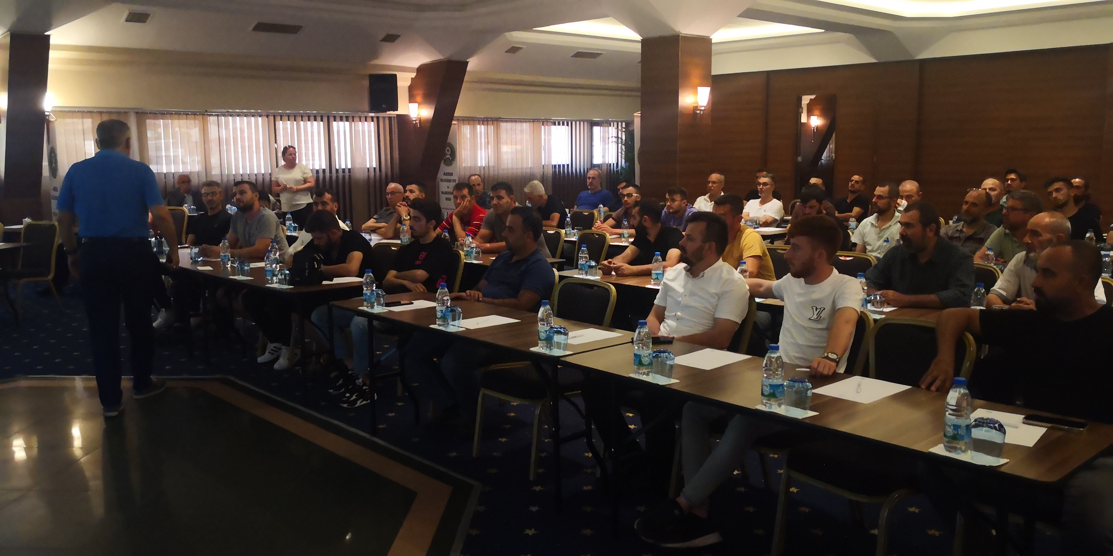
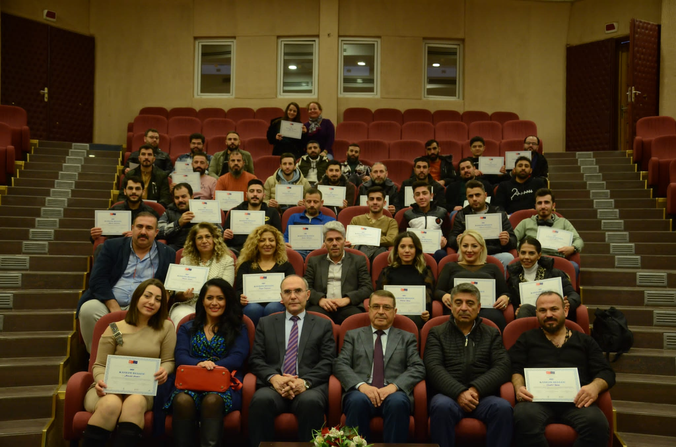
Lise çağındaki bir genç neden mesleki eğitime gelsin ?
Yeni bir şeyler yapmak;
Esnaf gurupları ile farkındalık toplantıları yapılmalı
Usta öğreticiler ile yılda en az iki sefer deneyim paylaşımı görüşmeleri
Yeni teknolojileri tanıtım seminerleri
Uzman kişilerin desteği ile Z kuşağını anlama etkinlikleri

Slide 25
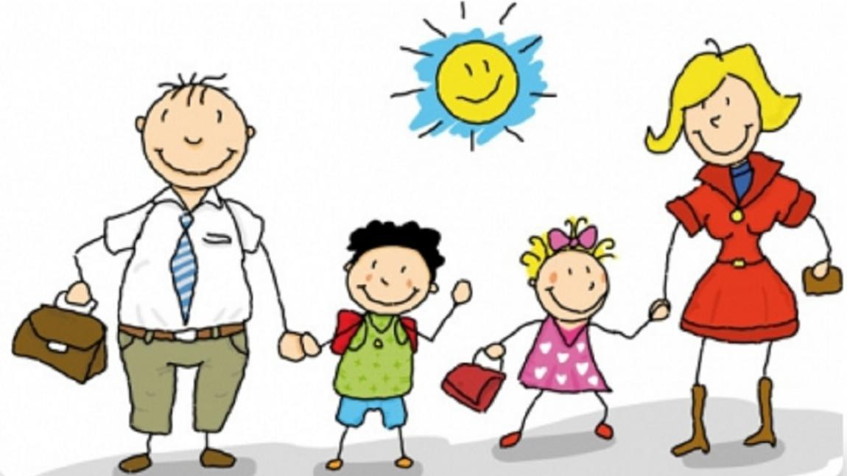
Doğru çırak adaylarına ulaşmak için;
AİLEYİ MERKEZE ALMAK

Slide 26
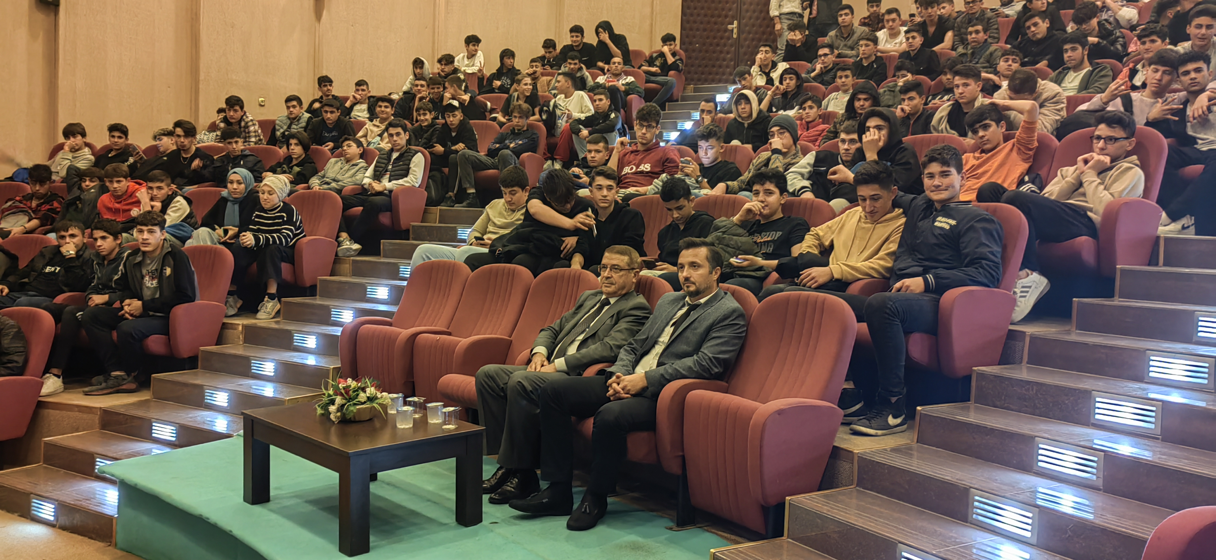
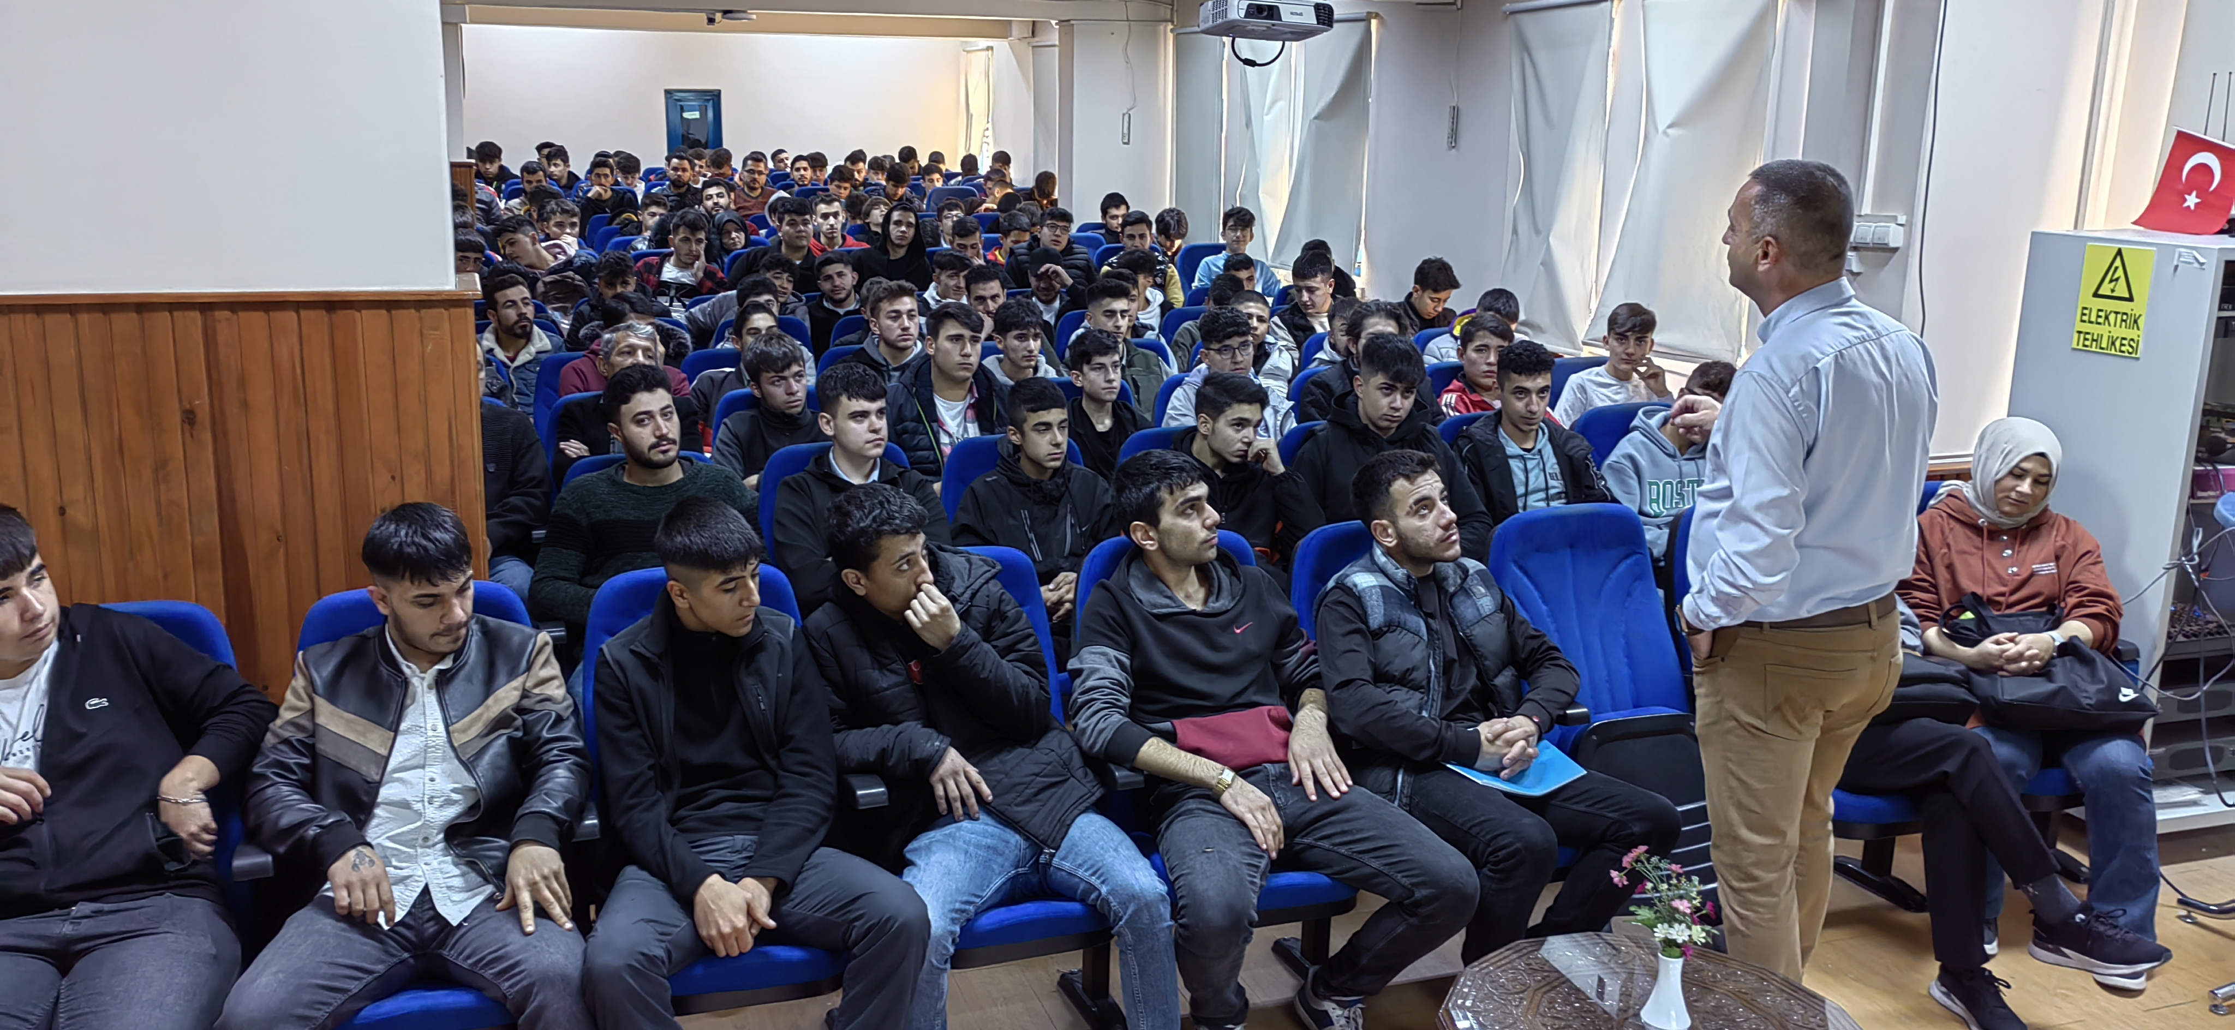
Mesleki yönlendirmede okullar ve ailenin önemi
Ortaokullarda
Okul yöneticileri ve bu okullardaki rehber öğretmenler ile iyi ilişkiler…
Seçilecek öğrenci velilerine yönelik mesleki tanıtım çalışmaları…
Öğrenci guruplarına işyeri ziyaretleri sağlanmalı…
Lise düzeyinde de bu etkinlikler yapılmalı

Slide 27
Çırak adayı neden mesleki eğitime gelsin ?
Doğru çırak adaylarına ulaşmak;
Meslekler ve bu mesleklerdeki kazanımlar,
Meslek öğrenmenin önemi, aileye iyi anlatılmalı,
Meslek Odaları meslek tanıtımlarında etkin görev almalı,
Toplum tarafından sözü dinlenilen, sevilen, kişiler tanıtım çalışmalarında değerlendirilmeli, (Kaymakam, Belediye başkanı, cami imamları v.s.)
Aileler çocuklarını mesleki eğitime yollamak için tereddüt yaşamamalı
Gençlerimiz Mesleki Eğitim Merkezine geldiklerinde nelere sahip olacağını bilmeli

Slide 28
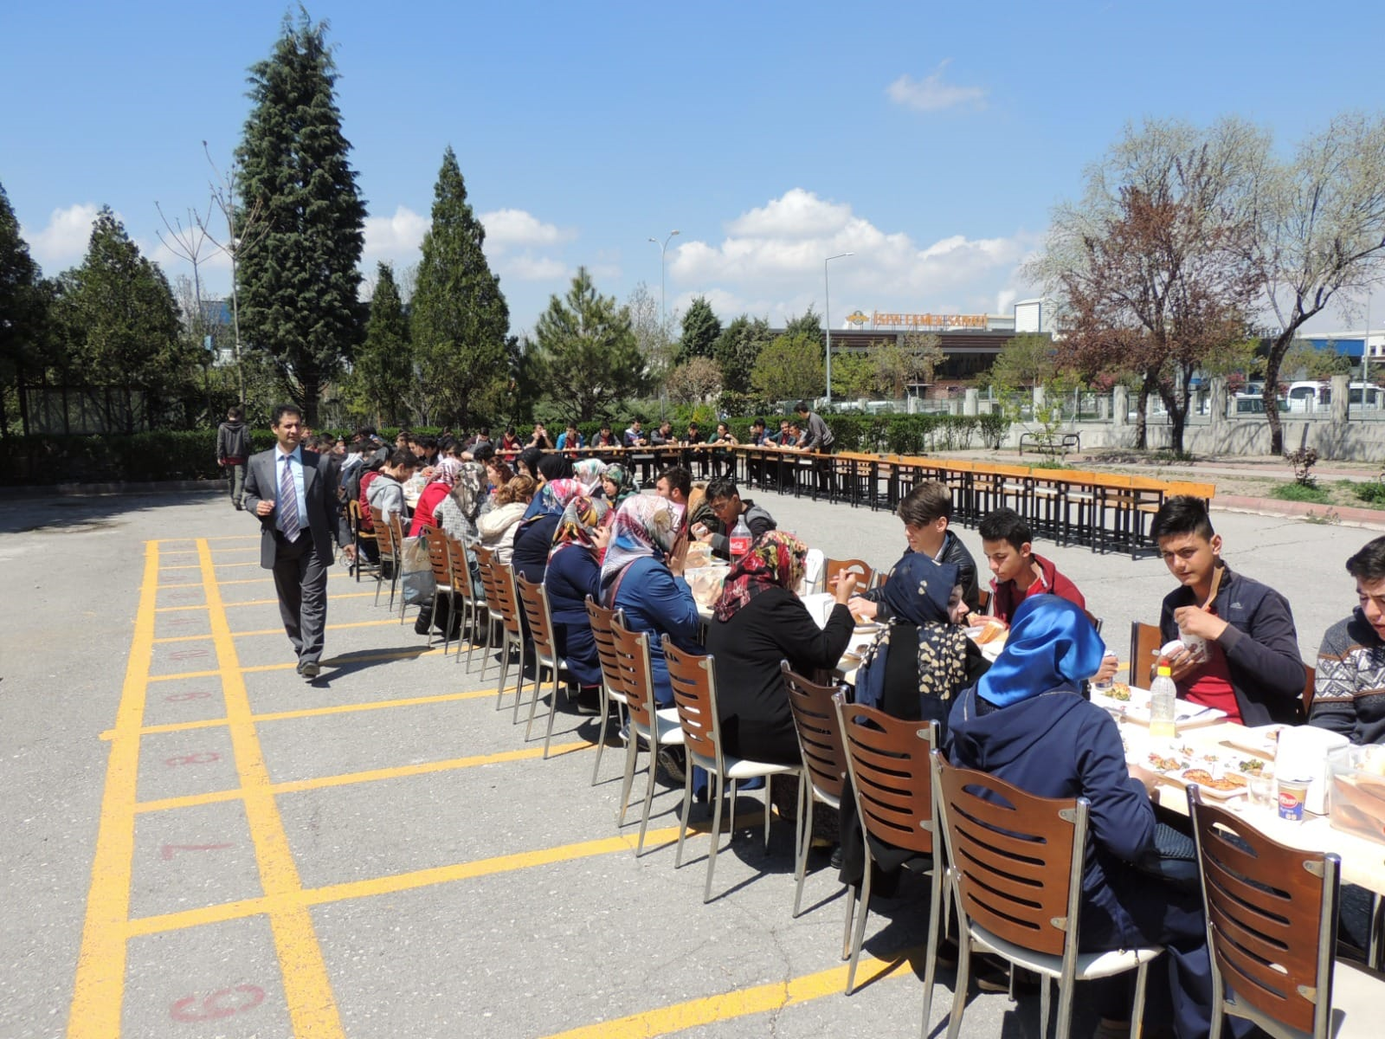
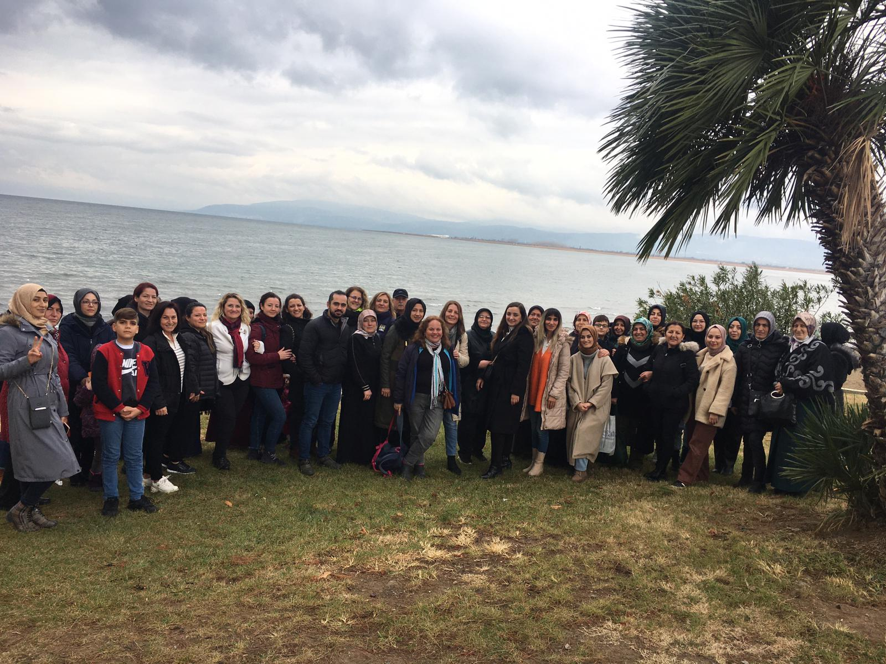
Mesleki yönlendirmede okullar ve ailenin önemi
Mesleki Eğitim Merkezlerinde
Öğrenci kayıtlarında meslek danışmanlığı hizmeti verilmeli
Yıllık çalışma planı hazırlayarak Ailelere yönelik etkinlikler uygulanmalı (HEM ve RAM v.s. işbirliği)
Ailelere kültürel, Öğrencilere teknoloji gezileri sağlanmalı

Slide 29
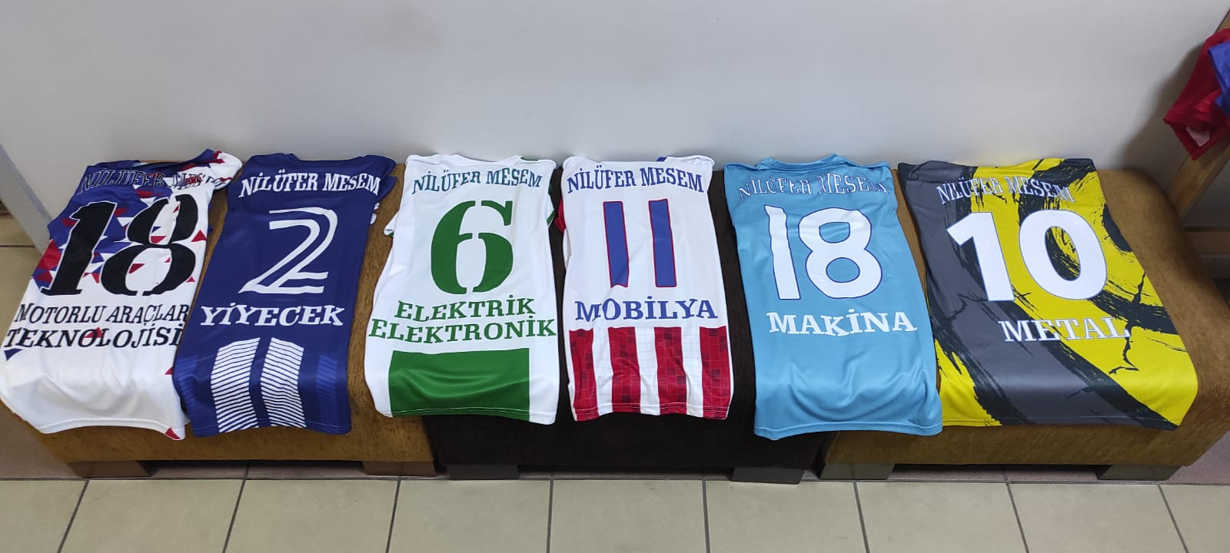
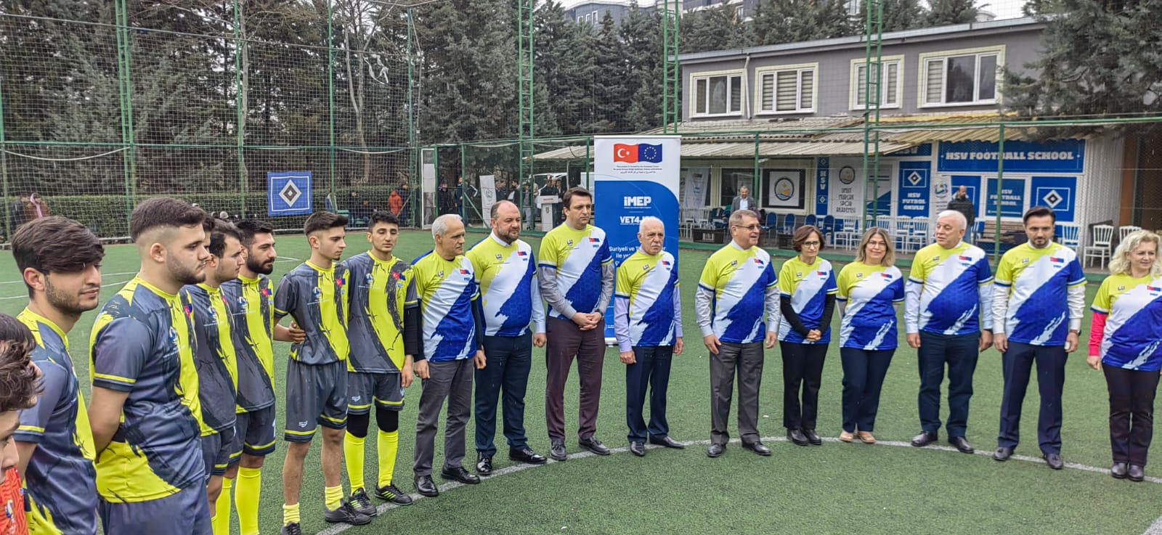
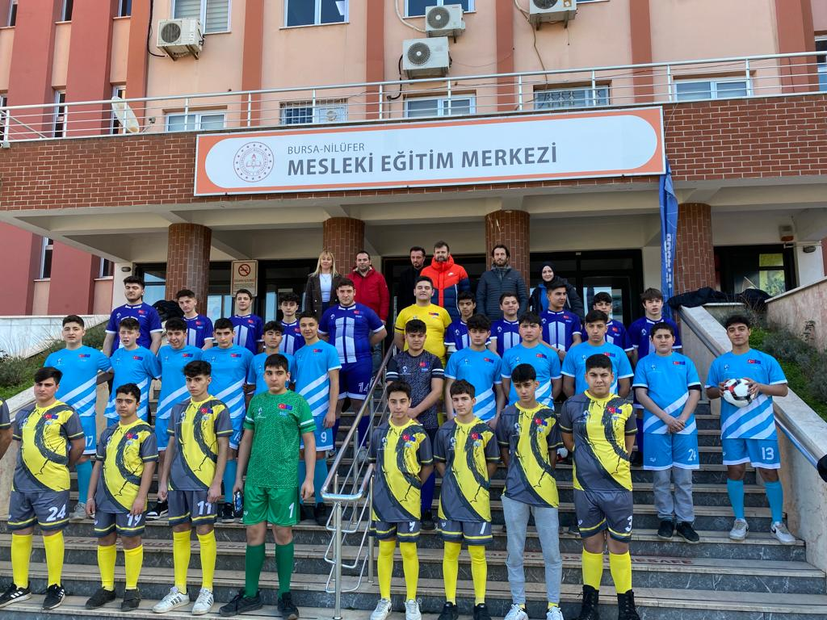
Mesleki yönlendirmede okullar ve ailenin önemi
İşyerlerinde/Mesleki Eğitim Merkezlerinde
Çırak öğrencilerimizi zaman zaman beklentilerini dinlemeliyiz
Öğrencilerin kişisel gelişimleri için sosyalleşme imkanları sağlanmalı
Sosyal ve sportif kulüp çalışmalarının desteklenmesi
Öğrencilere kariyer rehberliği etkinliği
Pratik eğitime devam eden çırak öğrencilerimiz ile toplantılar/forumlar yapılması.
(iftar yemekleri, bahar piknikleri, sportif turnuvalar v.s.)

Slide 30
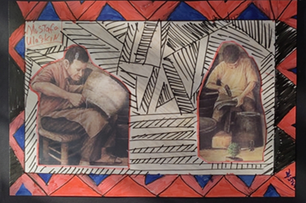
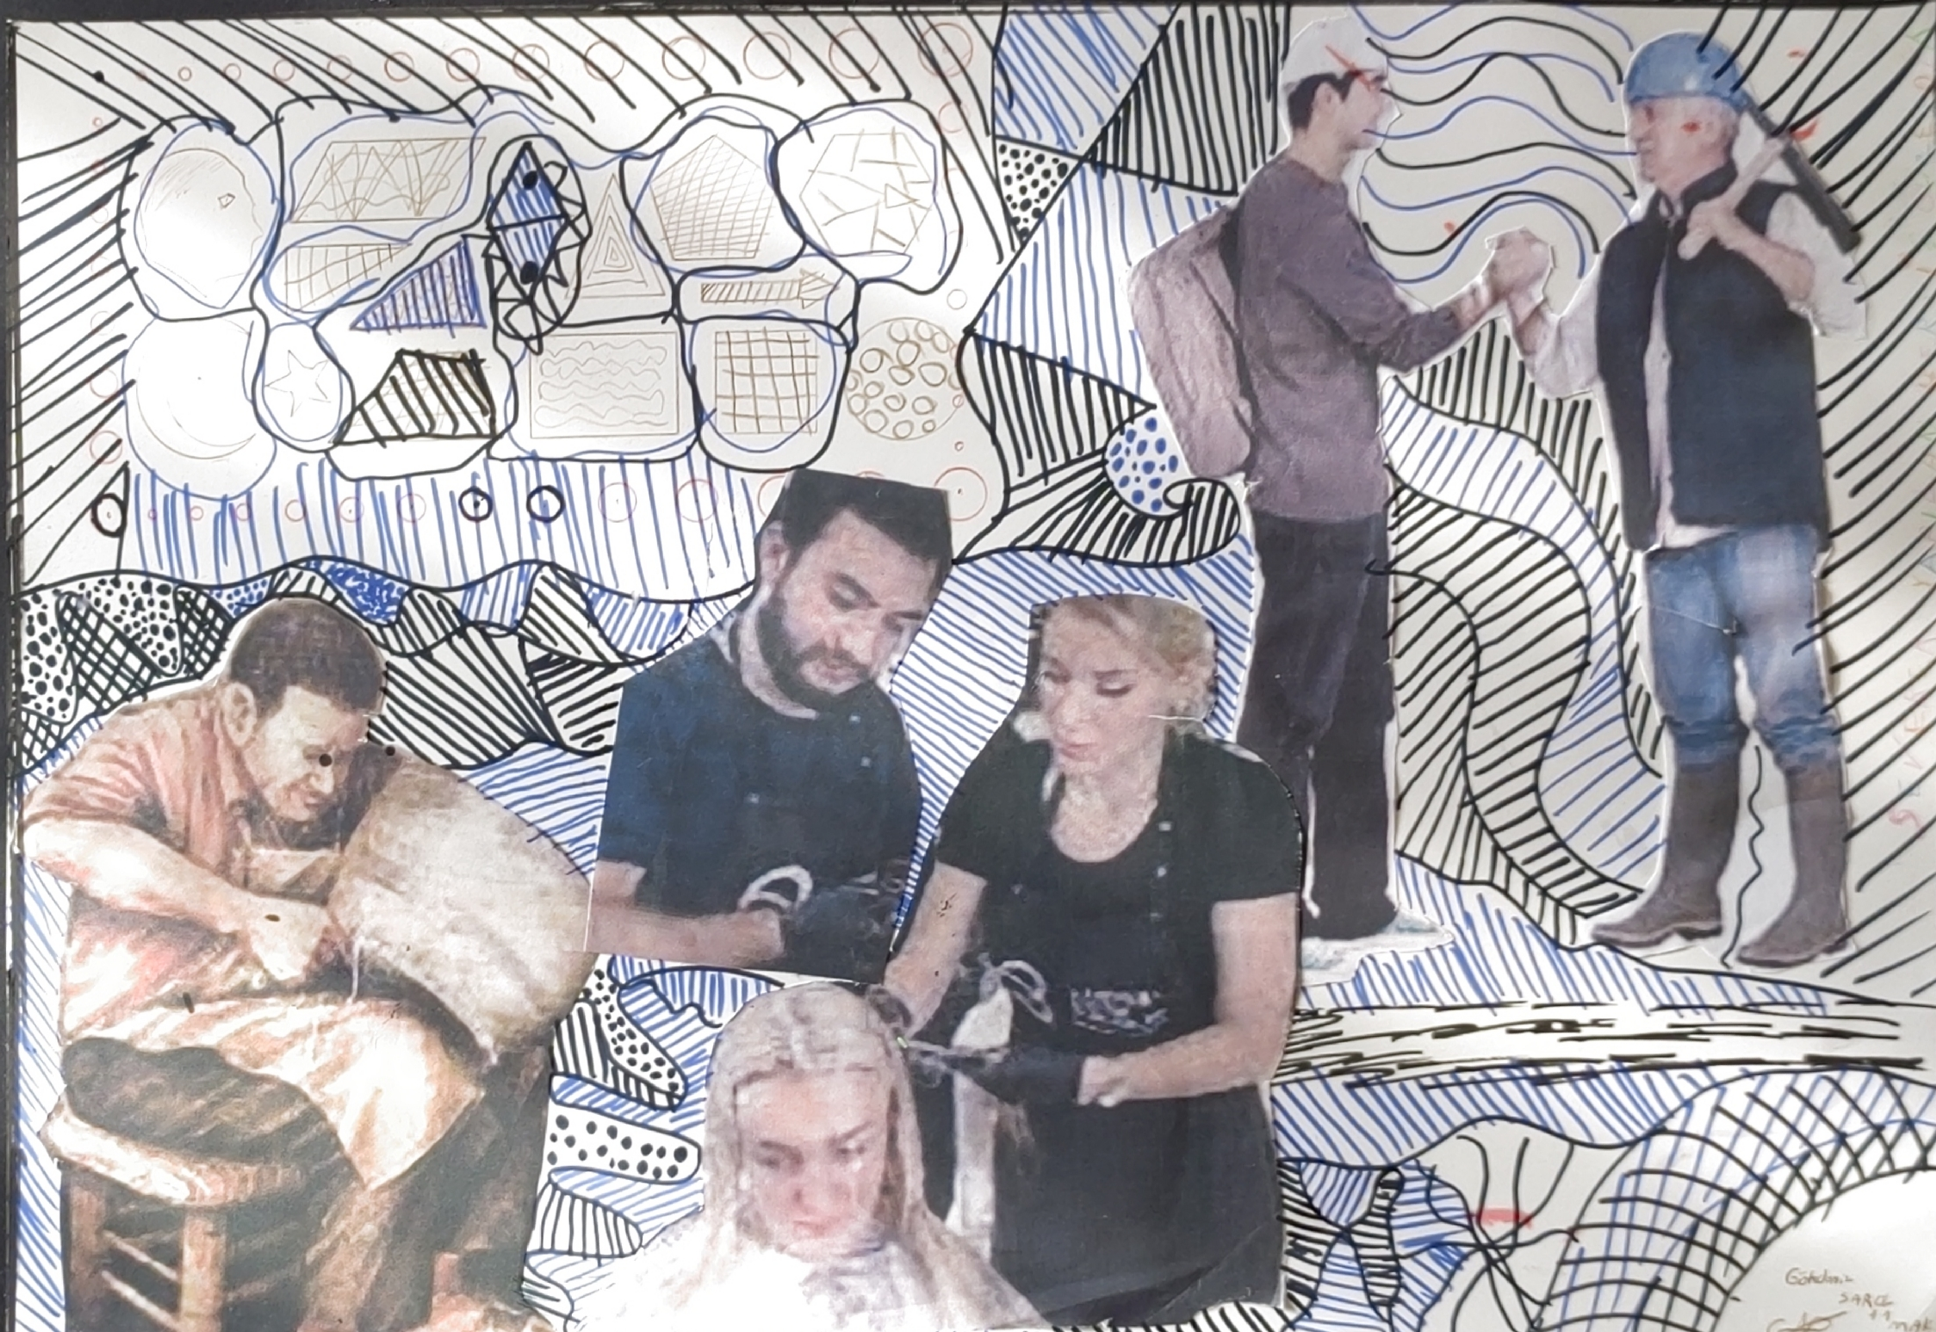
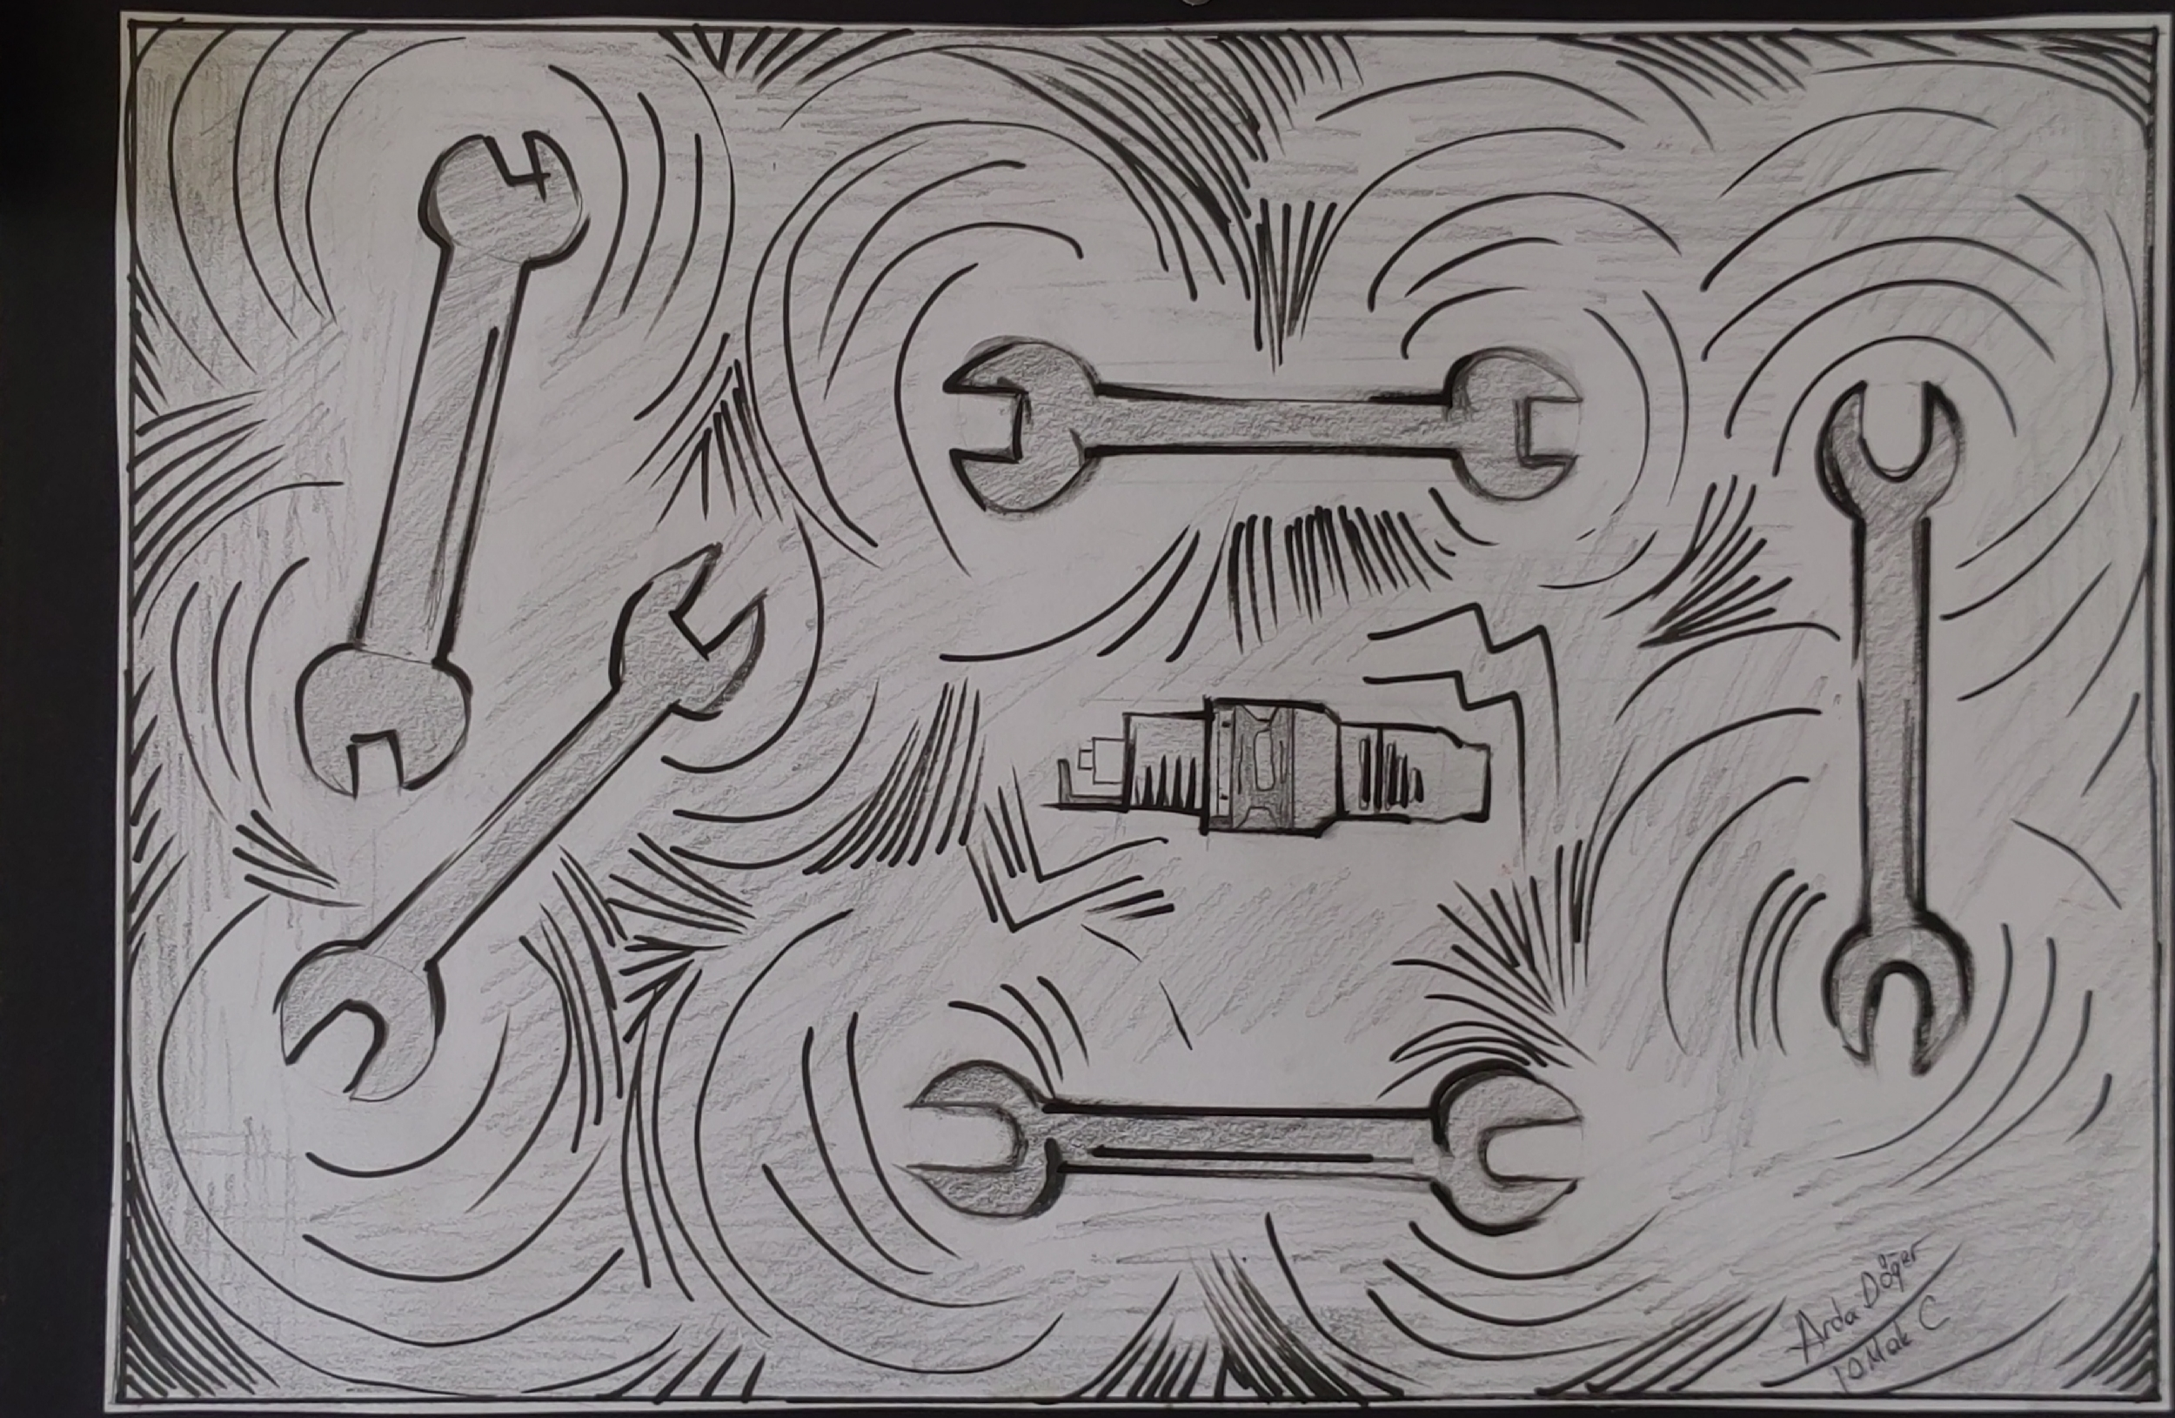
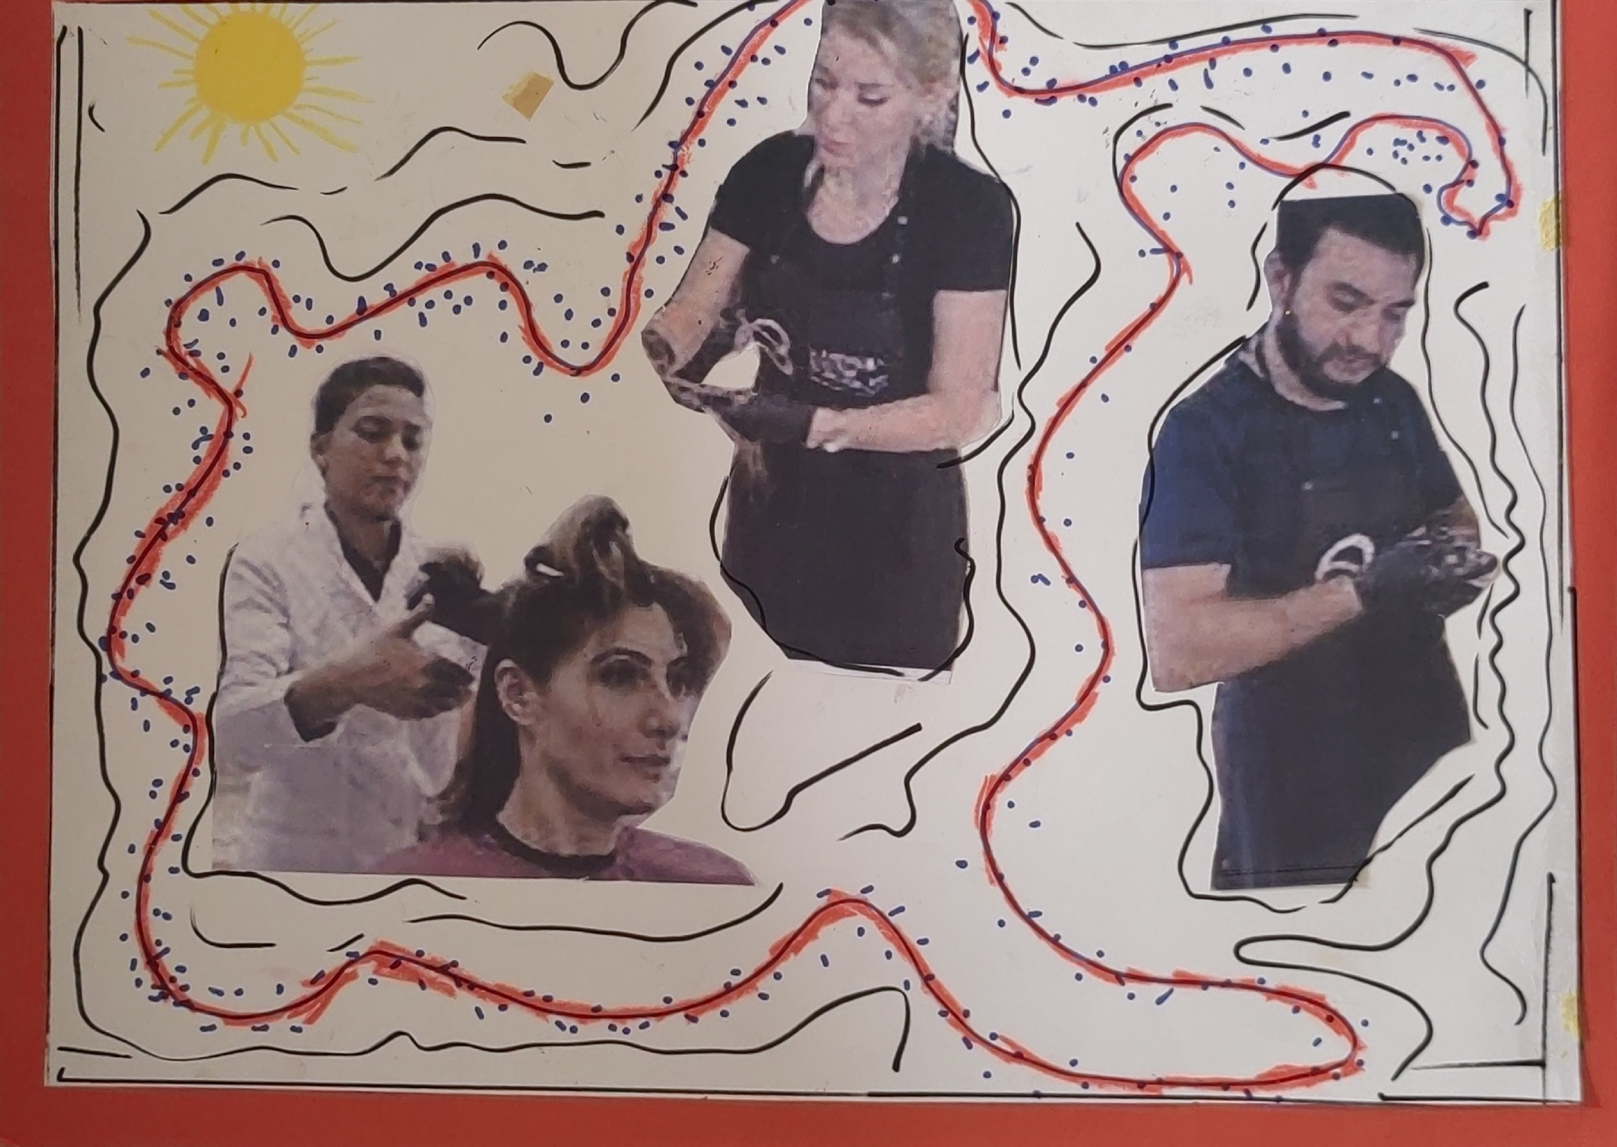
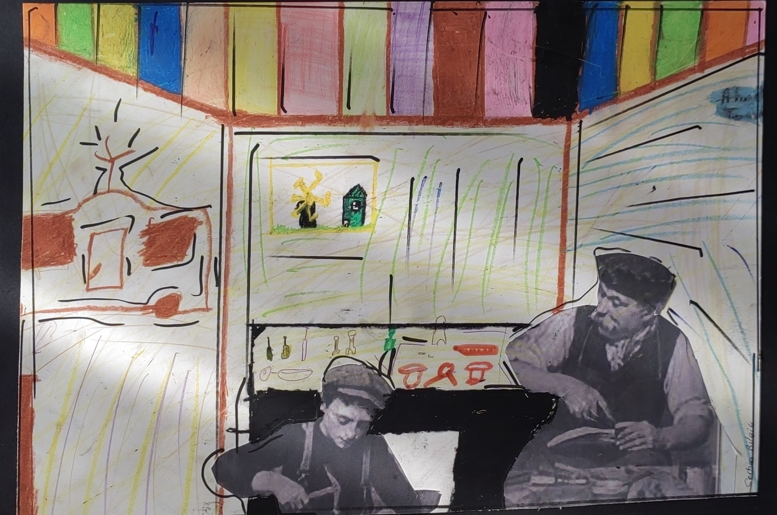
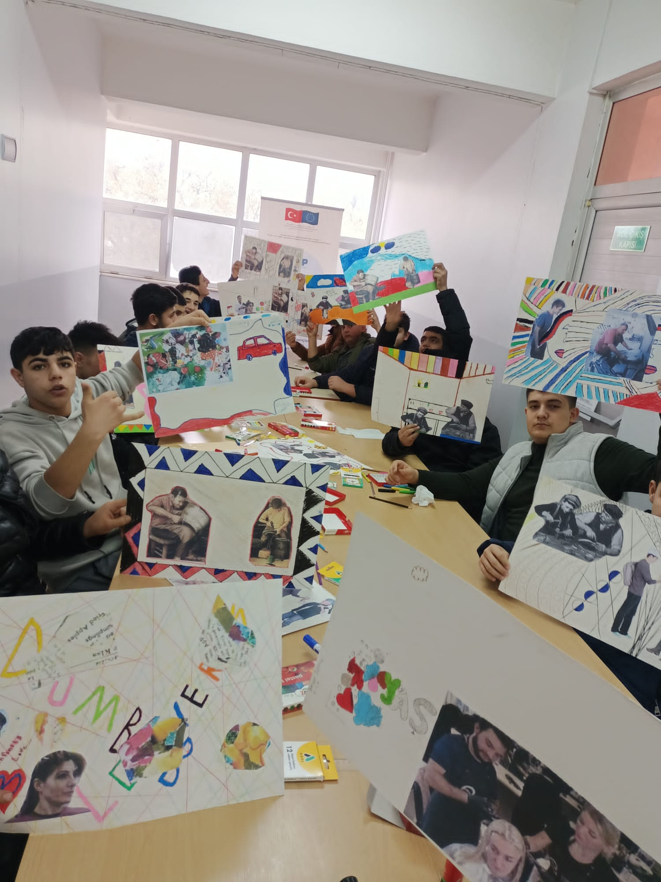

Slide 31
Sonuçta elde edilecek kazanımlar
Öğrencinin kişisel gelişimine katkı sağlar,
Öğrencinin mesleğine, işyerine okuluna aidiyeti sağlanır,
Öz güveni artar,
Okul devamsızlıklarının önünü geçer,
İşyeri değişikliklerinde azalma,
Sektörel memnuniyet………………..
…………………………………………………..

Slide 32
MESLEKİ VE TEKNİK ANADOLU LİSELERİ
YAPILACAK ÇALIŞMALAR

Slide 33
Stajyer öğrenci yönlendirmede okullar ve öğretmenin önemi
Okul yöneticileri ile iyi ilişkiler
Alan öğretmenleri ve alan şefleri ile sıkı irtibat
Doğru zamanda doğru öğrenciye ulaşmak
12 sınıf öğrencilerinin işletmelerde mesleki eğitim uygulaması
(haftada 2 gün okul 3 gün işletme Eylül Haziran Dönemi)

Slide 34
NO | BEKLENİLEN BİLGİ VE DAVRANIŞLAR | Çok İyi | İyi | Orta | Zayıf | Çok zayıf
1 | Mesleği öğrenmeye ilgisi ve tutumu
2 | Akran uyumu
3 | Güvenilir olma ve güven verme özelliği
4 | Zeka kullanma (doğru anlama, dinleme, doğru algılama vb.)
5 | Öğrenme arzusu, öğrenmeye açıklık
6 | Düşündüğünü ifade edebilme,
7 | Çalışma alanında tertip düzene uyması
8 | Zaman yönetimi
9 | Beden Dilini Olumlu Kullanma Ve Konuşmada Düzgünlük
10 | İş güvenliği kurallarına uyum süreci
NO | BEKLENİLEN BECERİLER | Çok İyi | İyi | Orta | Zayıf | Çok zayıf
1 | Verilen görevi alma, uygulama ve sonuçlandırma isteği
2 | Kendini sınama isteği (ben yapabilirim duygusu)
3 | Makinaları, aletleri ve ekipmanları tanıma
4 | İşi ve iş yerini sahiplenme, işe adapte olma
5 | Dikkatli çalışma; İSG kişisel koruyucu donanım kullanmada özen ve beceri
6 | Verilen işin önemini kavrama
7 | Bir sorunu fark etme, çözme arzusu ve sorumluluk alma isteği
8 | Okulda veya iş yerinde edindiği mesleki becerileri kullanma arzusu
9 | İşletme kültürüne veya kurallara, ast-üst ilişkilerine karşı duyarlı oluş
10 | Zaman yönetimi alışkanlığı

Slide 35
NO<<c<c | BEKLENİLEN YETKİNLİKLER | Çok İyi | İyi | Orta | Zayıf | Çok zayıf
1 | İşletmede sorumluluk alma (liderlik becerisi, iş yerini sahiplenme, karar verme, ekiple uyum, ast-üst ilişkileri)
2 | Yaptığı işlerde beceri kazanma çabası (işle bütünleşme, daha iyisini araştırma, ekipmanı doğru kullanma, çıkan arızaları bildirme)
3 | Takım çalışmasına uyum (bildiğini paylaşma, olası hataları fark etme, işin gidişatını tahmin etme, kararlı olma vb.)
4 | Becerilerini kullanma farkındalığı
5 | İletişim kurmada yetkinlik (ekip arkadaşlarıyla veya müşterilerle kolay ve doğru iletişim kurma, kendini doğru ve anlaşılır ifade edebilme, dil kullanımı)
6 | İnisiyatif alma ve yenilikçi düşünme, bilgi üretme ve uygulama, kendi işini kurma beklentisi
7 | Mesleğiyle ilgili teknik verileri/teknik resmi okuma, yorumlama ve sonuçlar çıkarma basit matematiksel işlemleri yapabilme
8 | Alan dal ile ilgili gelecek hayali kurabilme beklentisi
9 | Usta öğreticisi ile Uy um içinde çalışma
10 | Ahlaki değerleri (adaletli olma, dürüstlük, saygı vb.)

Slide 36
Dinlediğiniz için teşekkürler

